Slide 1


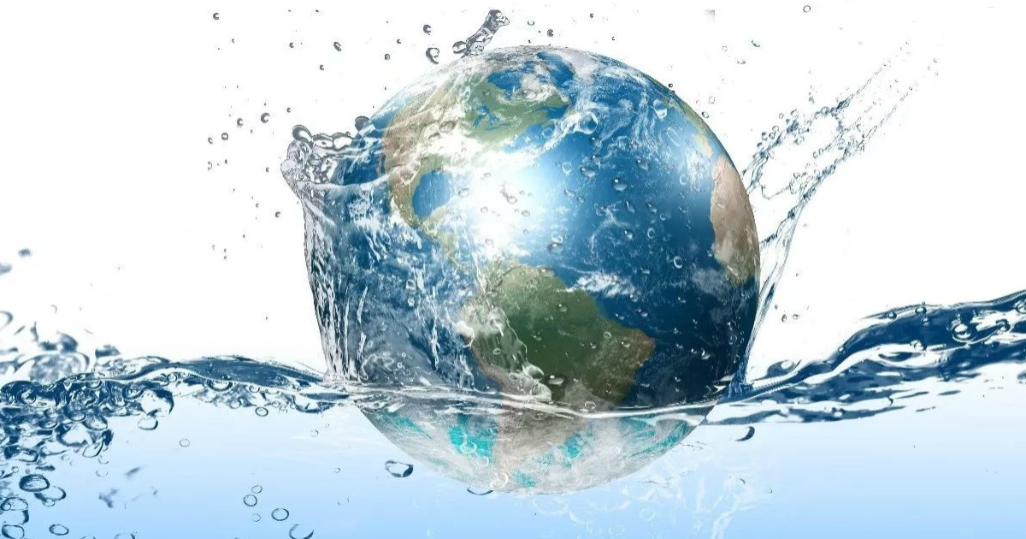
22 марта Всемирный день водных ресурсов
онлайн- информация

Slide 2
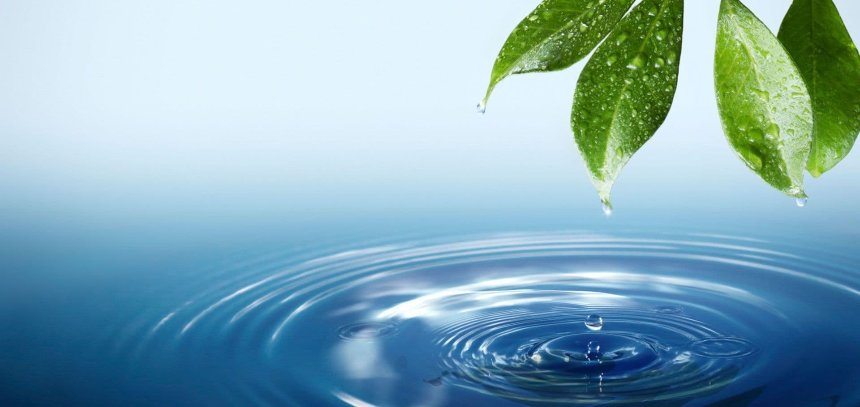
ВОДА – ЭТО ЖИЗНЬ!
«Вода, у тебя нет ни вкуса, ни запаха, тебя невозможно описать, тобой наслаждаются, не ведая, что ты такое?
Нельзя сказать, что ты необходима для жизни: та сама жизнь! Ты самое большое богатство в мире». Антуан де Сент-Экзюпери

Slide 3
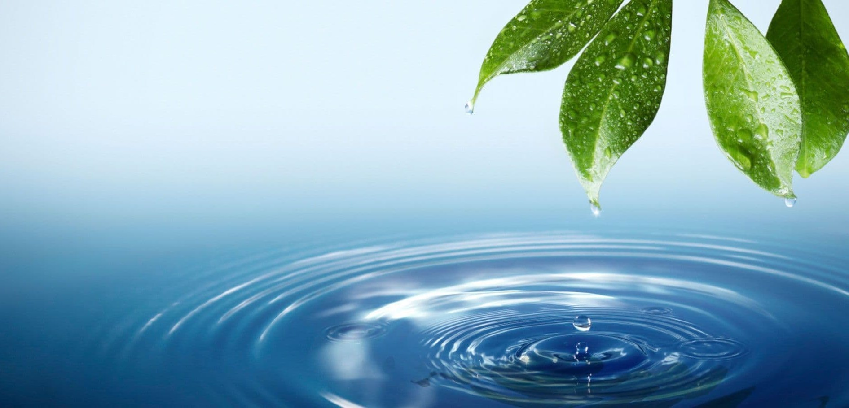
Идея проведения
Всемирного дня водных
ресурсов впервые прозвучала на Конференции
ООН по охране окружающей среды и развитию (ЮНСЕД), которая состоялась в 1992 году в Рио-де-Жанейро (Бразилия).
Цель Всемирного дня водных ресурсов –
обратить
внимание на важность пресной воды для нормальной жизни людей, а также пропагандировать рациональное использование водных ресурсов и меры по обеспечению доступа к пресной воде в странах с засушливым климатом.
22 марта – Всемирный день воды. Учёные уже давно работают над проблемой опреснения соленой воды, но пока так и не смогли добиться успеха. Поэтому был учрежден праздник – Всемирный день воды, чтобы вся планета вспомнила важность воды для нашего существования и что ее необходимо беречь.

Slide 4
В России праздник воды начал отмечаться на
государственном уровне с 1995 года.
Девиз
тогда был такой: «Вода – это
жизнь». внешней водные
Важнейшей окружающей ресурсы. Этот
составляющей
природы праздник
составляют выпадает на дни
весеннего равноденствия (22-23 марта), когда происходит бурное пробуждение природы, тает снег, живая вода сбегает в лощины и овраги.
Вода оживляет всю природу и наполняет бурными потоками землю, заставляя и растения, и животных радоваться приходу весны и тепла. Поэтому все взоры в этот день устремлены в водную стихию.
Россия имеет достаточные запасы воды, которые необходимо постоянно беречь. Важнейшей проблемой использование воды в России – это неэффективные большие расходы водных ресурсов в промышленных целях. Всевозможные загрязнения водоемов влияют на экологическую атмосферу.

Slide 5
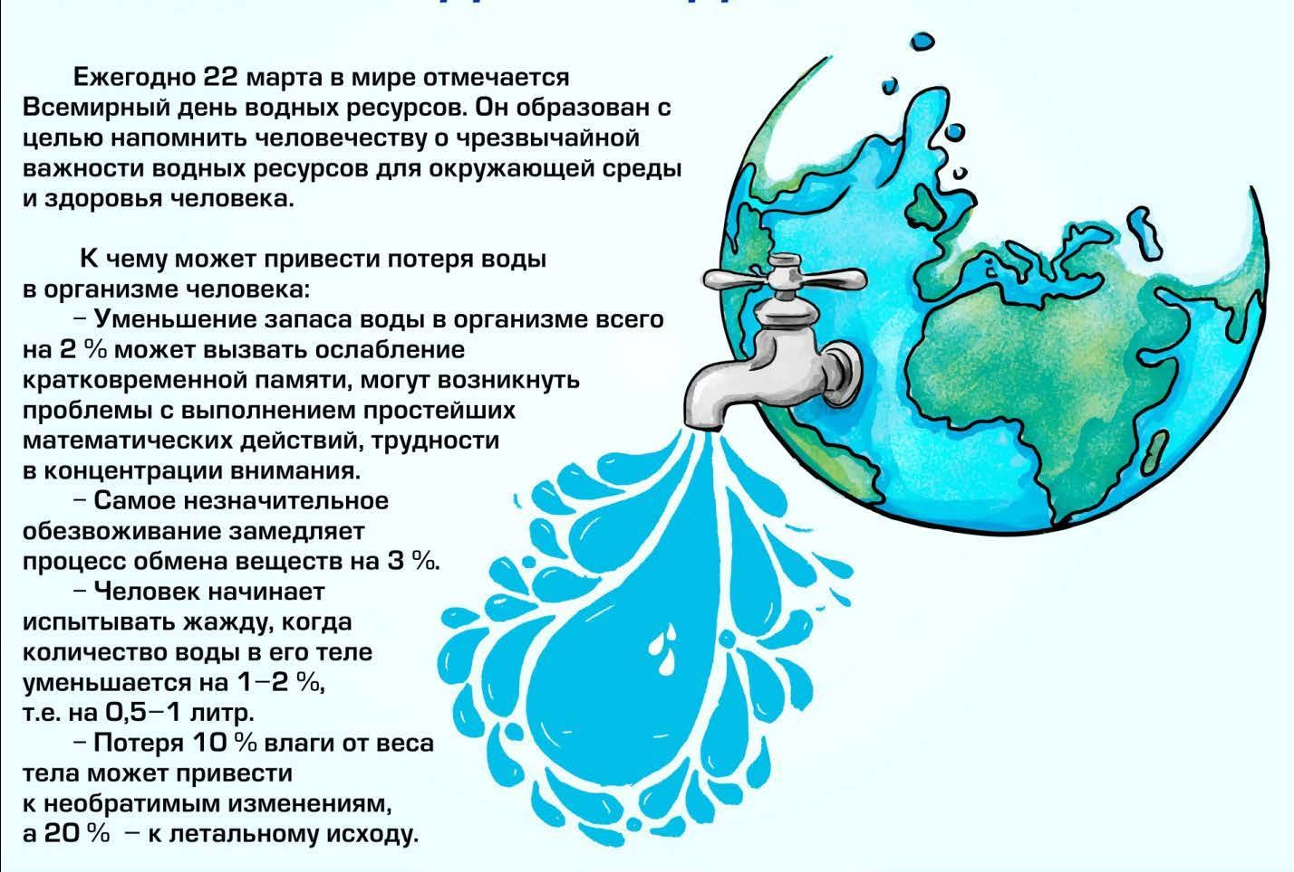
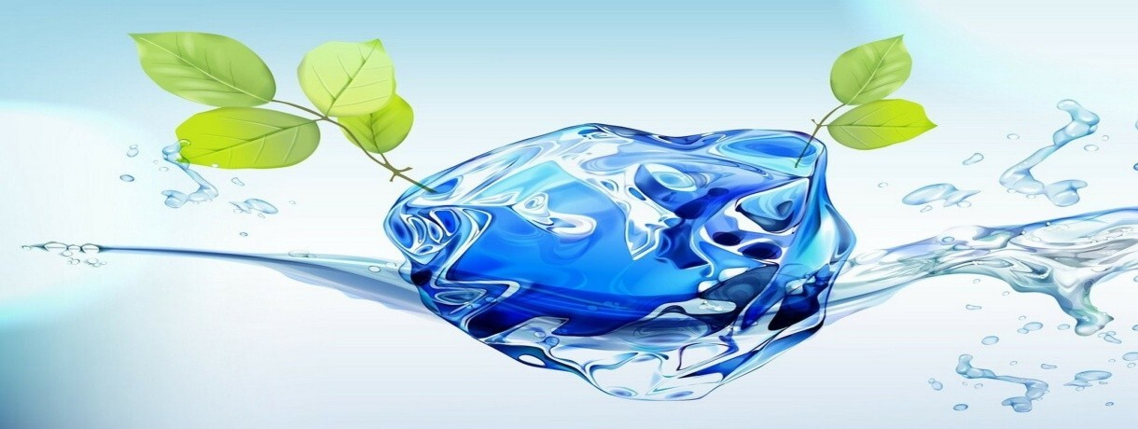

Slide 6
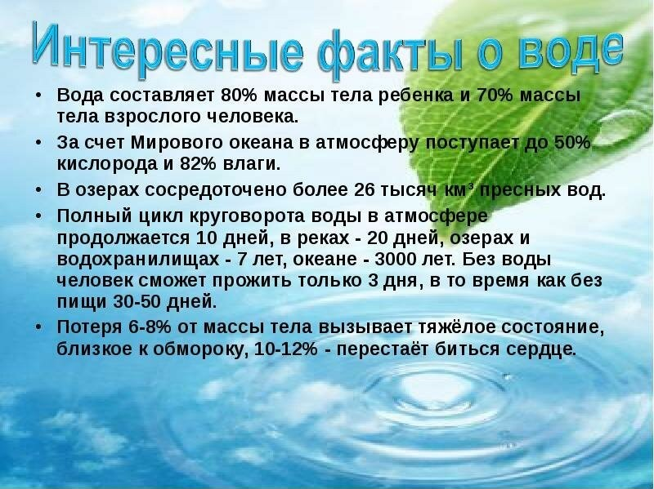

Slide 7
*Водные ресурсы составляют большую часть поверхности планеты.
*Много рек, озер расположено на территории России, страна омывается 12 морями.
*Водные ресурсы неравномерно распределены, сосредоточено в определенных местах большое количество подземных вод.
*Питье необходимо человеку – это источник силы и бодрости, освежает и очищает. Поэтому вода является бесценным сокровищем планеты. Без еды можно некоторое время прожить, питье же должна быть всегда рядом – оно обеспечивает жизнедеятельность организма.
*Водные процедуры способствуют укреплению организма, стимулирует деятельность мозга, улучшает кровообращение. Утром бодрит обтирание холодной водой как закаливающие процедуры. А вечером теплая ванна способствует расслаблению и спокойному сну.
*Источником пресной воды является океаны, которые наполняются осадками, а в наиболее засушливых районах всегда бывает нехватка водных ресурсов.
Поэтому каждый человек должен прилагать усилия для сбережения водных ресурсов.

Slide 8
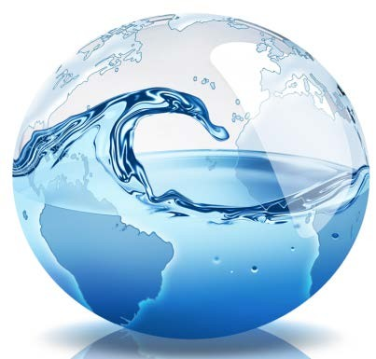

Вода – «краеугольный камень» жизни
Вода необходима человечеству.
Капля воды обладает силой, капля воды необходима всем.
Хотя 70% земной поверхности покрыто водой, 97,5% - это соленая вода.
Из оставшихся 2,5% пресной воды, почти 68,7% - замерзшая вода ледяных шапок и ледников. Только один процент от общего объема водных ресурсов планеты доступен для использования человеком.
На сегодняшний день более 663 миллионов человек не имеют источников питьевой воды вблизи мест проживания.
Главный источник пресной воды – океаны, из которых каждый год испаряется около 500 тыс. км² воды. И только 80 % всех осадков выпадают обратно в океаны. Ресурсы пресной воды на планете распределяются неравномерно.

Slide 9
Многие не знают, что ставшие для нас привычными напитки делают только хуже нашему организму, и зачастую наше тело страдает от жажды.
Так, в любимых лимонадах содержится очень много сахара, и организм воспринимает их как пищу, а не жидкость, поэтому не использует в важных процессах, а выводит их без задержки.
Чай и кофе абсорбируются в организме и, наоборот, связывают воду в наших клетках, нарушая ее циркуляцию в теле.
Только чистая вода является настоящим транспортом веществ в нашем организме. Благодаря ей полезные элементы разносятся по всему телу, наполняя его витаминами и микроэлементами.
Вода также выводит из клеток токсины и вредные вещества. Употребляя достаточное количество воды и витаминов, вы всегда будете здоровыми и красивыми.

Slide 10
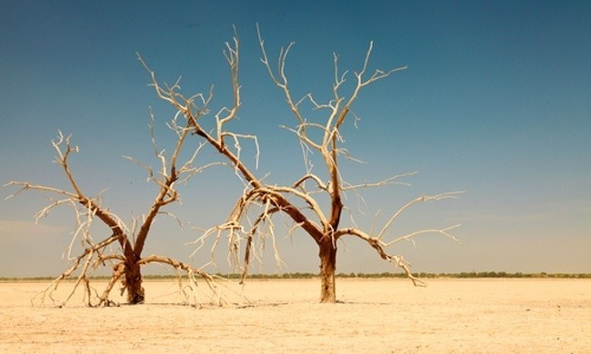
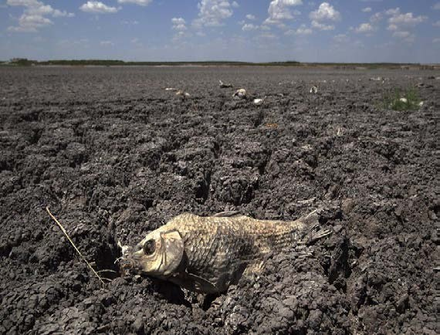

Не забывайте, что не только человеческий организм неспособен выжить без воды, но и всё живое на нашей планете. Если вода на Земле иссякнет, то начнут засыхать и деревья. Сначала снизятся, а затем и вовсе истощатся урожаи на
деревьях, высохнет деревьях,
потом опадут листочки и, наконец,
сам ствол. исчезнут.
Жучки, которые живут на Вместе с ними и
птицы,
которые ими питаются.
Нарушится хрупкая животные, а ведь
экосистема. благодаря их
Исчезнут
жизни
существуют трава и цветы. Мир превратится в пустыню. Деревья высохнут и погибнут, а вместе с ними пропадет и кислород. И даже если люди заберут себе все водные ресурсы, не оставив их природе, они все равно не смогут выжить без воздуха, который нам так усердно создают деревья.

Slide 11
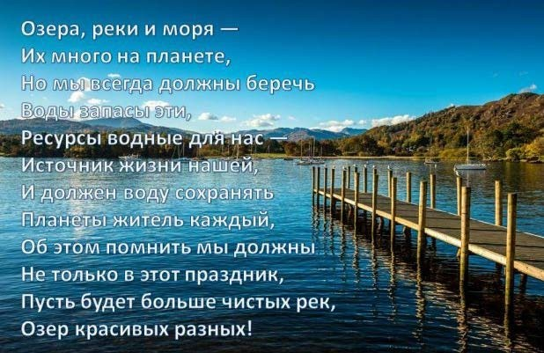

Slide 12
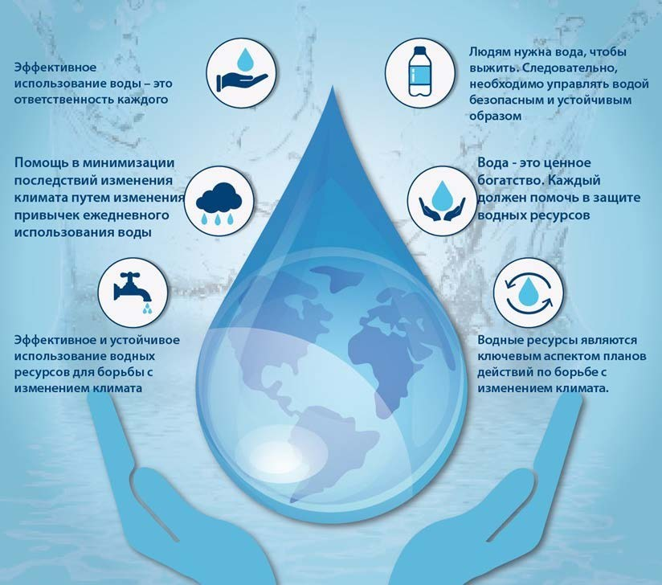
КЛЮЧЕВЫЕ ПОСЛАНИЯ

Slide 13

«Вода – красота всей природы. Вода жива, она бежит или волнуется ветром, она движется и даёт жизнь и движение всему её окружающему»
С.А. Аксаков

Slide 14
«Человек запомни навсегда: Символ жизни на Земле – вода.
Экономь ее и береги!
Мы ведь на планете не одни!»
Е. Евтушенко

Slide 15
СПАСИБО ЗА ВНИМАНИЕ!
БЕРЕГИТЕ ВОДУ!
МЫ ЖИВЁМ, ПОКА НА ЗЕМЛЕ СУЩЕСТВУЕТ ВОДА!

